Slide 1



SQL : PROJET TRANSVERSAL
Conception et exploitation d’une base de données : SQL SERVER
TIXIER Colin
HENNI Ryane
GUILLERMIN Pacôme
DOMAS-VASSEROT Jade
Notes:
RYANE

Slide 2
Sommaire
Objectifs & Contraintes
MCD
Script
Insertion de données
Vues
Modifications
Notes:
RYANE

Slide 3
Objectifs
&
Contraintes
Mise en pratique et consolidation des compétences en conception d’une base de données MYSQL.
Conception d’un MCD.
Concevoir de A-Z une base de données
Création de la BDD avec des contraintes pertinentes sql.
Insertion de données dans la base.
Création de vues pertinentes.
Modification de la structure.
Notes:
RYANE

Slide 4
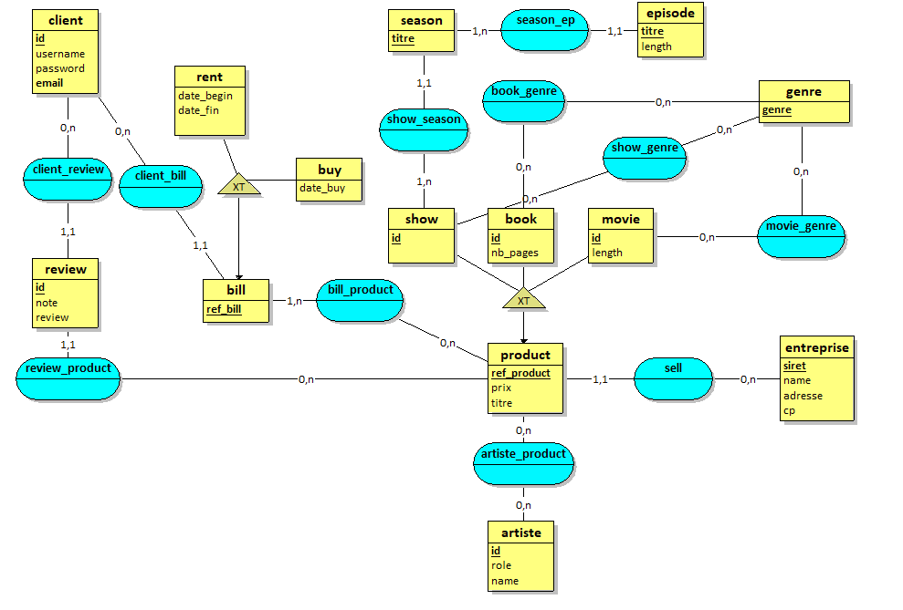
MCD
Table destinée aux clients
Table destinée aux products
Notes:
COLIN

Slide 5
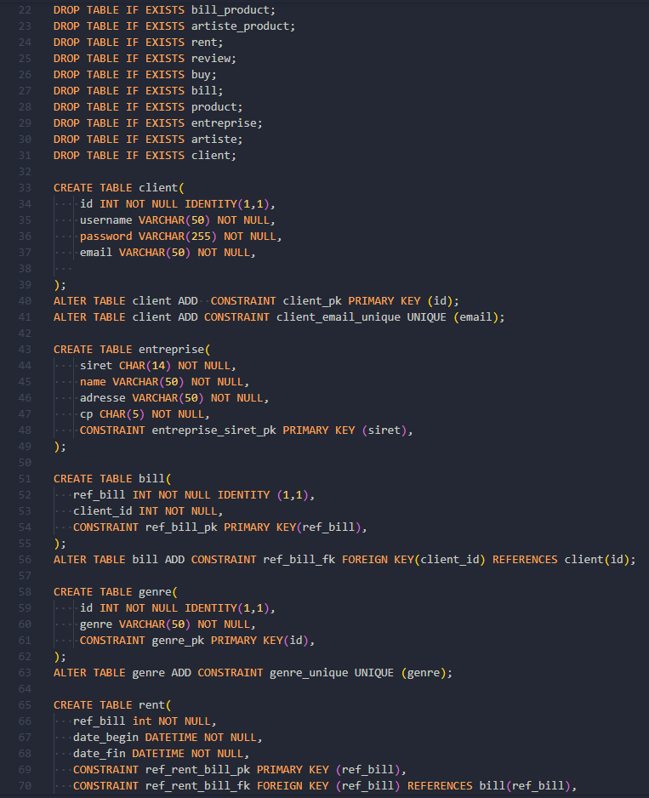
Création de la BDD
Notes:
JADE

Slide 6
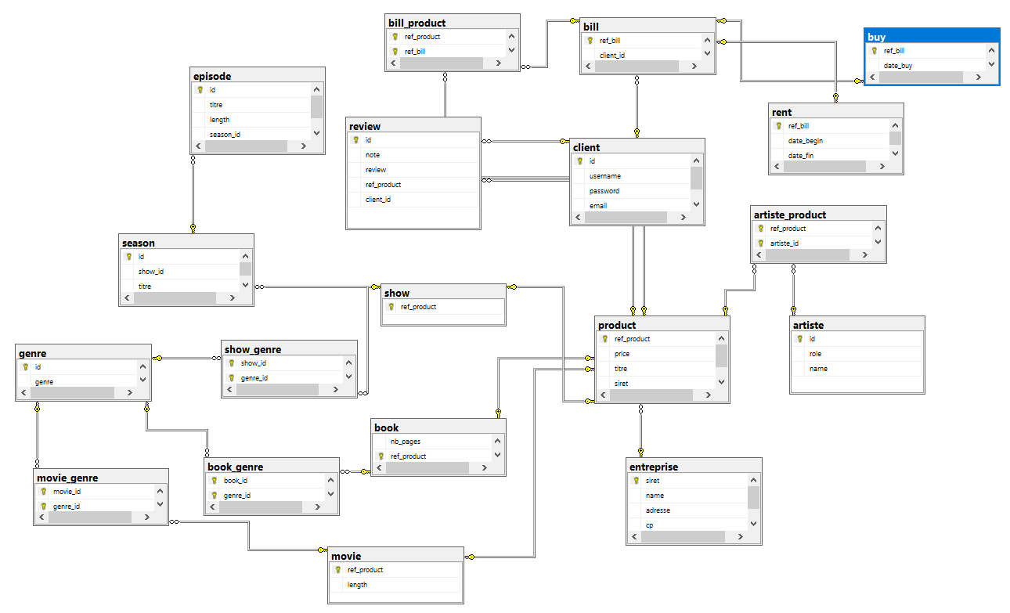
Schema de la base

Slide 7
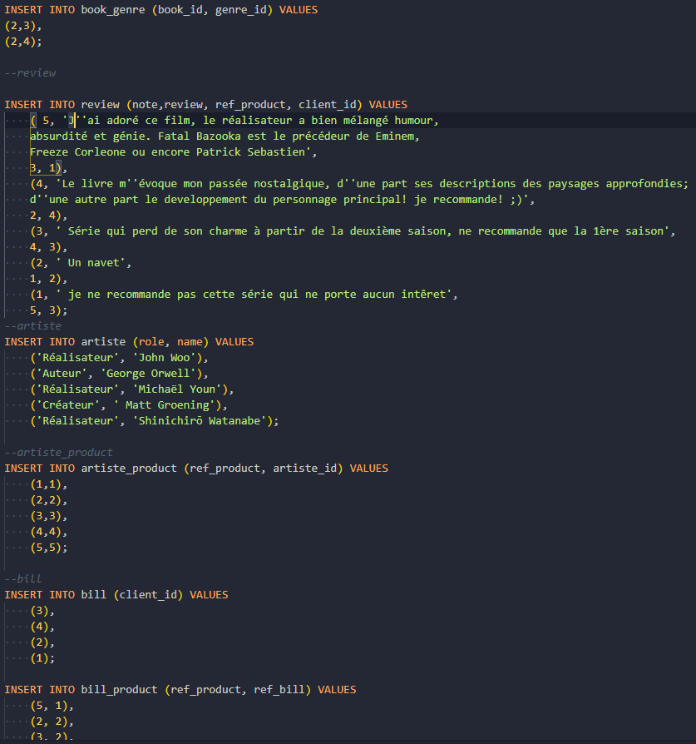
Insertion de données
Notes:
PACOME

Slide 8
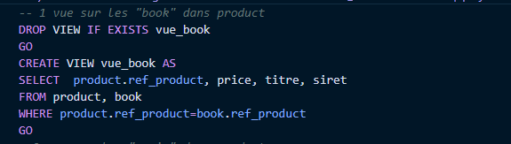
Vues 1/
Permet de voir uniquement les produits “Livre”
Notes:
RYANE

Slide 9
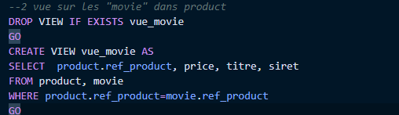
Vues 2/
Permet de voir uniquement sur les produits “Film”
Notes:
COLIN

Slide 10
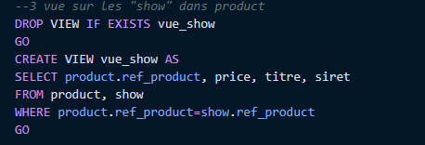
Vues 3/
Permet de voir uniquement les produits “Série”
Notes:
JADE

Slide 11
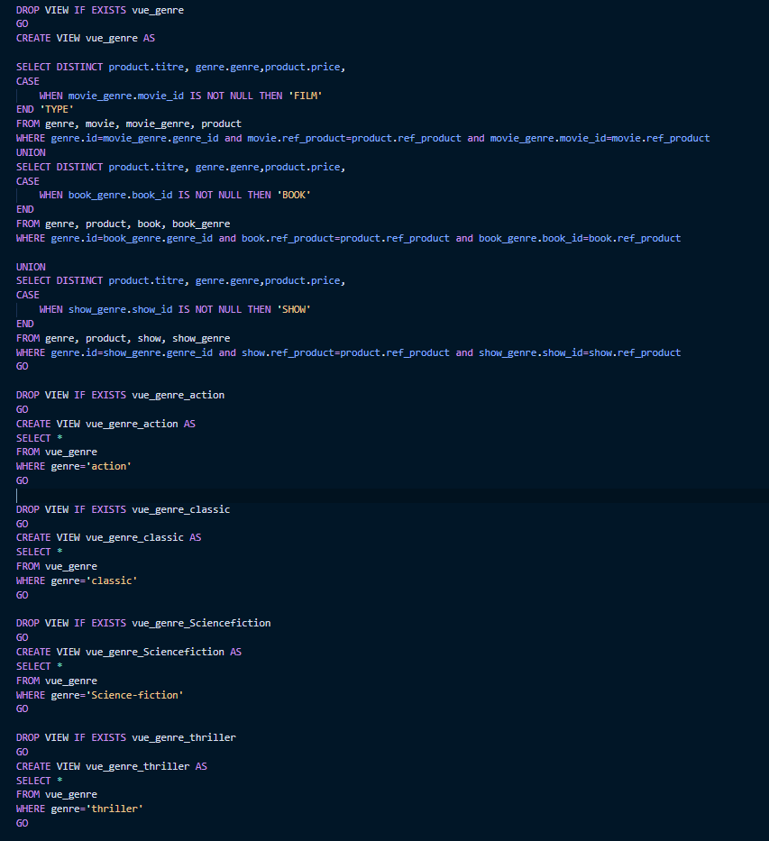
Vues 4/
Permet de voir les produits selon les différents genres
Notes:
PAC

Slide 12
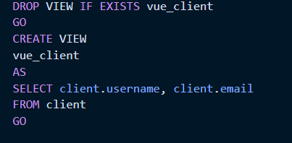
Vues 5/
Vue sur les informations des clients sans les mots de passe
Notes:
RYANE

Slide 13
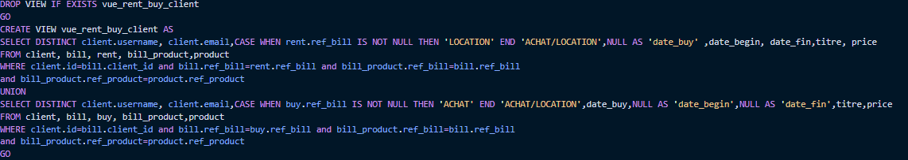
Vues 6/
Vue sur les produits loués et achetés
Notes:
PAC

Slide 14
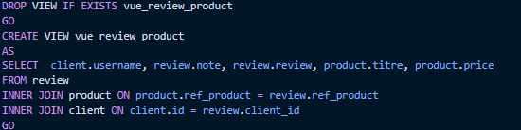
Vues 7/
Vue sur les commentaires selon les produits
Notes:
JADE

Slide 15
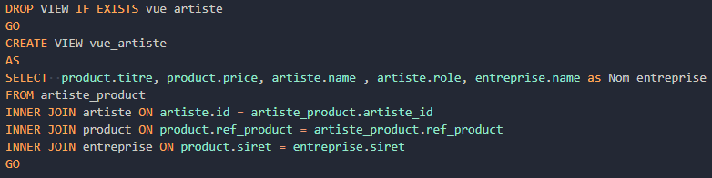
Vues 8/
Vue sur les artistes selon les produits
Notes:
PAC

Slide 16
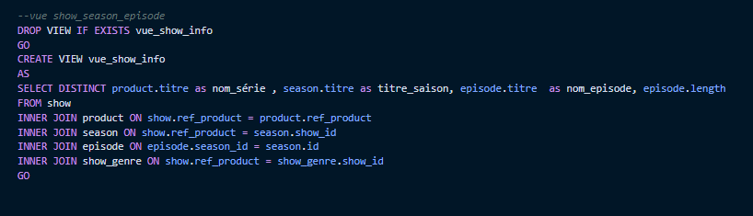
Vues 9/
Vue qui montre les épisodes et les saisons selon les séries
Notes:
RYANE

Slide 17
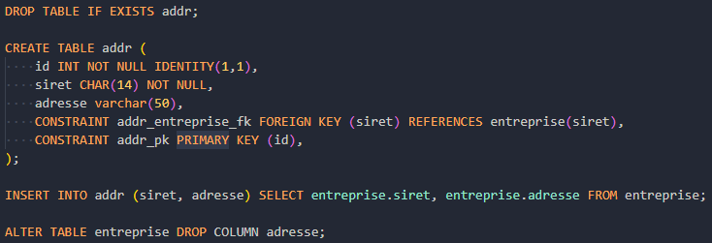
Modification de la base 1/4
Ajout d’une table address qui va contenir les adresse des entreprises.
De sorte entreprise * adresse et adresse 1 entreprise
Notes:
COLIN

Slide 18
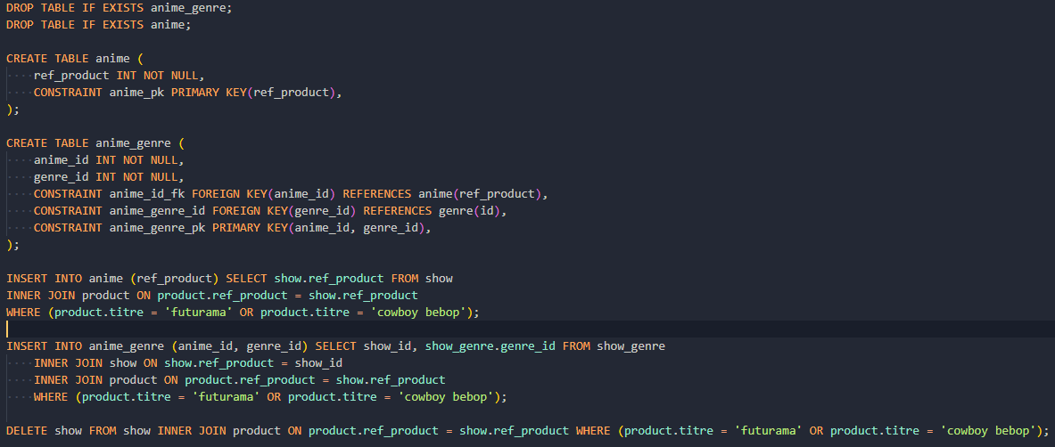
Modification de la base 2/4
Création d’un type de produits anime qui va contenir les série “futurama” et “cowboy bebop”
Notes:
JADE

Slide 19
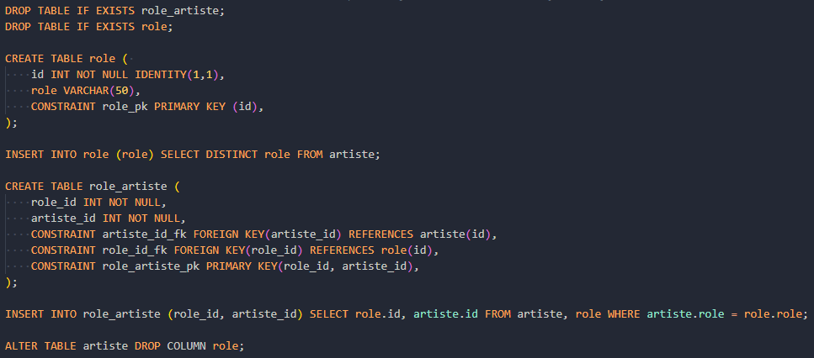
Modification de la base 3/4
Mettre les rôles des artiste dans une table à part.
De sorte rôle * artiste et artiste * rôle
Notes:
COLIN

Slide 20
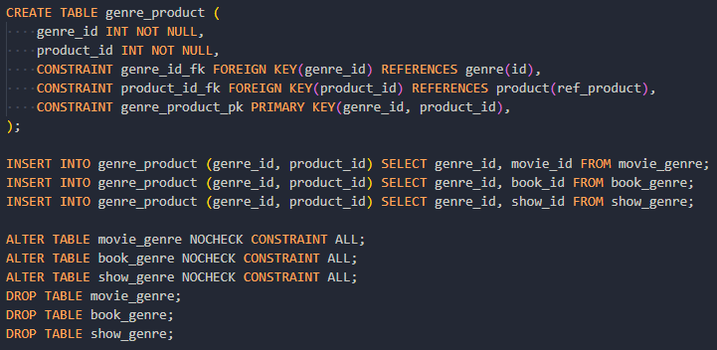
Modification de la base 4/4
Relier les genre directement au produit
Notes:
RYANE

Slide 21
FIN ! Merci
Notes:
RYANE

